Slide 1

微软-仪电人工智能高阶班培训

Slide 2
课程整体介绍
携手共赢，共建上海人工智能高地

Slide 3
目录
课程设计思路与安排
讲师与助教介绍，学员分组
课程环境介绍，Linux简单操作
Jupyter Notebook的使用
GitHub的使用

Slide 4

课程设计思路
了解应用人工智能算法的实用建议
不仅仅授之于渔，而且教给您“渔”的技巧
Learning by doing
Notes:
给你讲授学习算法就好像给你一套工具，相比于提供工具，可能更重要的，是教你如何使用这些工具。你拥有这些工具，但更重要的是，你要学会如何恰当地使用这些工具。
足球的例子

Slide 5
课程安排
神经网络 | 神经网络原理 | 周五 | 11月22日
神经网络 | 利用DNN解决数据回归问题 | 周六 | 11月23日
视觉 | 计算机视觉入门 | 周五 | 11月29日
视觉 | 语义分割问题实战 | 周六 | 11月30日
视觉 | 计算机视觉技术的前沿动态 | 周六 | 11月30日
自然语言 | 自然语言处理入门 | 周五 | 12月6日
自然语言 | 文本语义分类实战 | 周六 | 12月7日
自然语言 | 自然语言处理的前沿动态 | 周六 | 12月7日
强化学习 | 对抗生成网络/强化学习 | 周五 | 12月13日
课程介绍 | 周五 | 11月1日
基础强化—工具使用 | 周六 | 11月2日
基础强化—Python基础 | 周六 | 11月2日
机器学习与深度学习 | 周六 | 11月2日
深度学习基础架构与工具 | 周五 | 11月8日
基础巩固
项目构建
深入学习
项目实操
如何构建一个人工智能项目（1） | 周六 | 11月9日
第一个项目实战 | 周六 | 11月9日
如何构建一个人工智能项目（2） | 周五 | 11月15日
模型优化与部署实战 | 周五 | 11月15日
大作业 | 人工智能团队建设 | 周五 | 12月13日
大作业 | 人工智能项目开发的最佳实践 | 周六 | 12月14日
大作业 | 项目实战 alpha | 周六 | 12月14日
大作业 | 项目实战 进行 | 周六 | 12月21日
大作业 | 项目实战 进行 | 周六 | 12月28日
大作业 | 项目实战 beta | 周五 | 1月3日
 | 最后一节课 | 周五 | 1月3日
Notes:
人工智能项目的开发 -》问题定义与描述 -》数据收集与标记（数据预处理与特征工程）-》性能评估指标入门 -》BaseLine的确定
整个课程设计也是运用了深度学习的策略，体现时序
计算机视觉（人脸识别）和NLP（智能音箱）是两大真正的商用人工智能应用

Slide 6
亚研院导师介绍

Slide 7
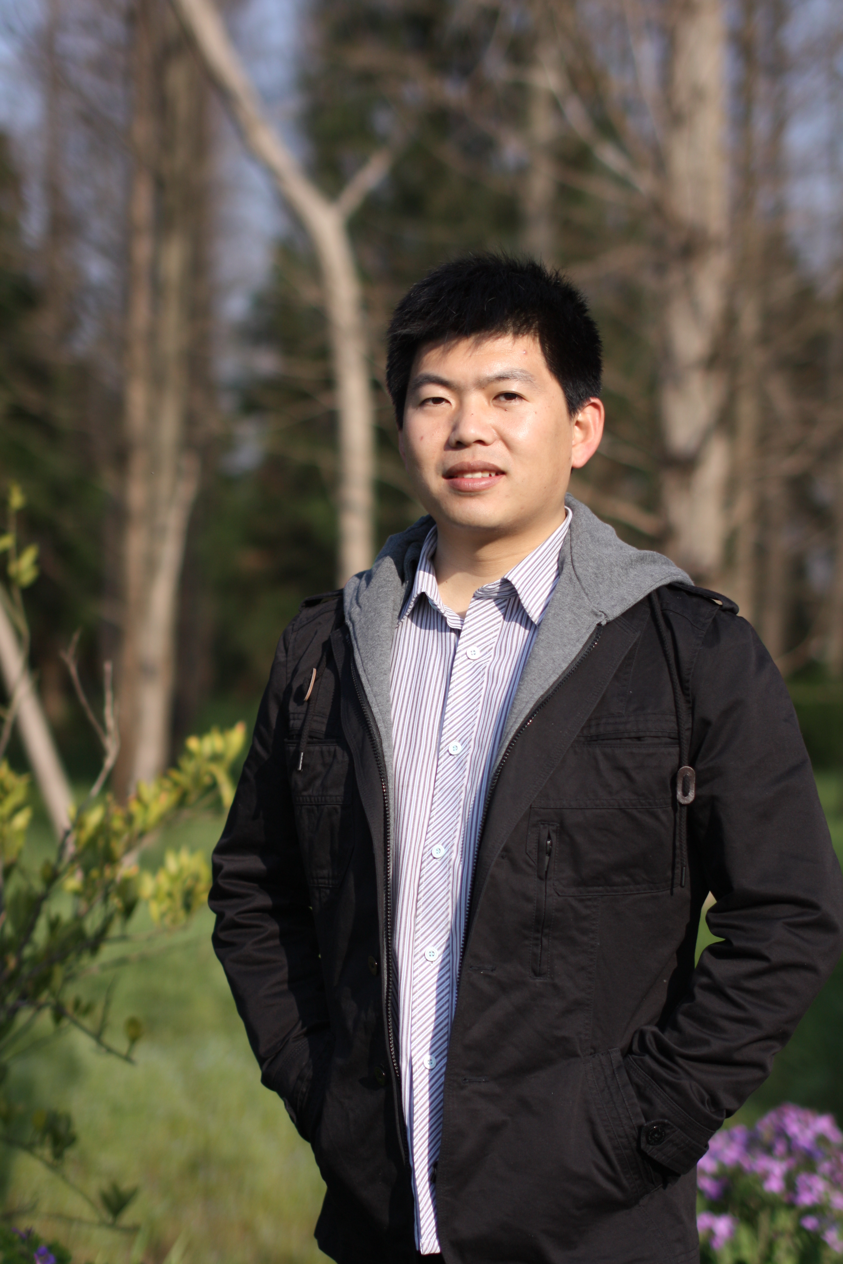
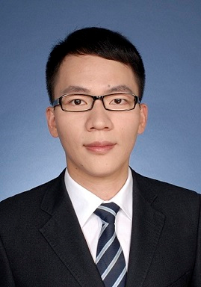

助教Team介绍
张璟珂，上海仪电中央研究院运维与测试组负责人，人工智能算法测试经验丰富，上海交大硕士毕业。爱好数学、历史等。
周颖颖，新加坡南洋理工大学硕士，上海仪电中央研究院，人工智能研发工程师。
方逸洲，上海仪电中央研究院高级技术经理，物联网专家，PMP,PBA,ACP认证，有丰富的物联网+AI项目落地经验。

Slide 8
学员互相介绍及分组讨论
互相自我介绍，确定组长，助教
对前面专家开讲部分的想法
对课程设计思路的想法
主要想学习的内容

Slide 9
课程环境介绍
修改密码
认真完成作业
注意上机时间（周日晚24点关机）

Slide 10
机器学习必备工具 – Jupyter Notebook
Jupyter Notebook是基于网页的用于交互计算的应用程序。其可被应用于全过程计算：开发、文档编写、运行代码和展示结果。 — Jupyter Notebook官方介绍
实时代码
数学公式
可视化
Markdown
Notes:
简而言之，Jupyter Notebook是以网页的形式打开，可以在网页页面中直接编写代码和运行代码，代码的运行结果也会直接在代码块下显示。如在编程过程中需要编写说明文档，可在同一个页面中直接编写，便于作及时的说明和解释。
如果没有Jupyter Notebook，最蛋疼的地方在于，有些数据分析的中间结果，我还的重新跑代码，然后把结果弄到文档里给客户看。

Slide 11
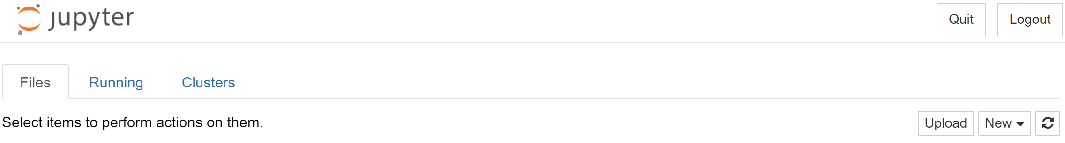
机器学习必备工具 – Jupyter Notebook
本次学习全程运行在 Jupyter Notebook环境。
建议使用Chrome浏览器，在Chrome中打开，网址为：https://42.159.224.85:8000
Notebook 打开后，你会在顶部看到三个选项卡：Files，Running 和 Clusters。
Files 基本上列出了所有的文件
Running 显示你当前已经打开的终端和Notebooks
Clusters 由 IPython parallel包提供，用于并行计算

Slide 12
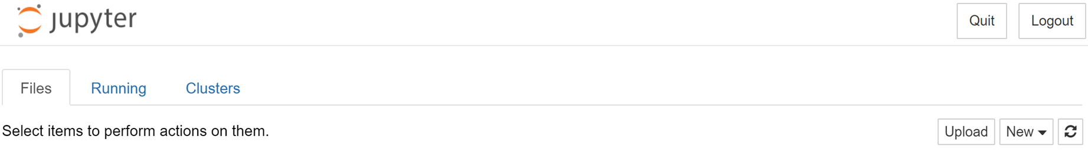
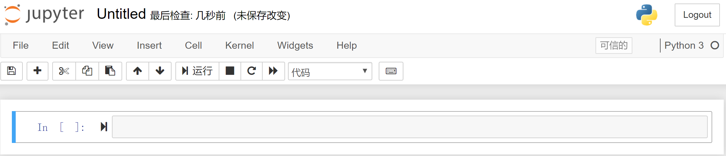
机器学习必备工具 – Jupyter Notebook
要打开一个新的 Jupyter Notebook，请单击页面右侧的“New”选项卡。在这里，你有四个选项可供选择，选择“Python 3”选项，你会看到如下的截图：

Slide 13
课程环境介绍 – 虚拟机操作
登录Azure Portal
打开虚拟机
关闭虚拟机
Notes:
浏览器用Chrome

Slide 14
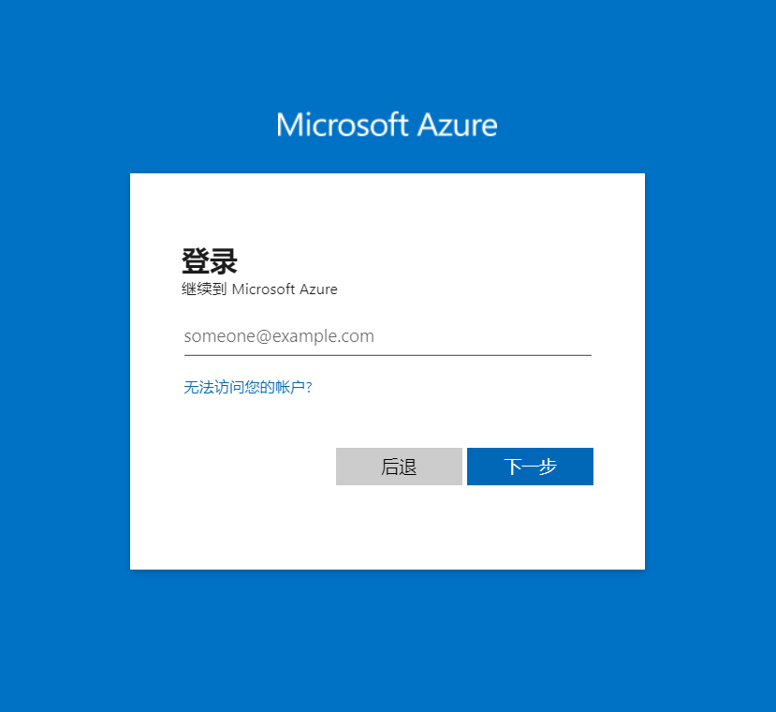
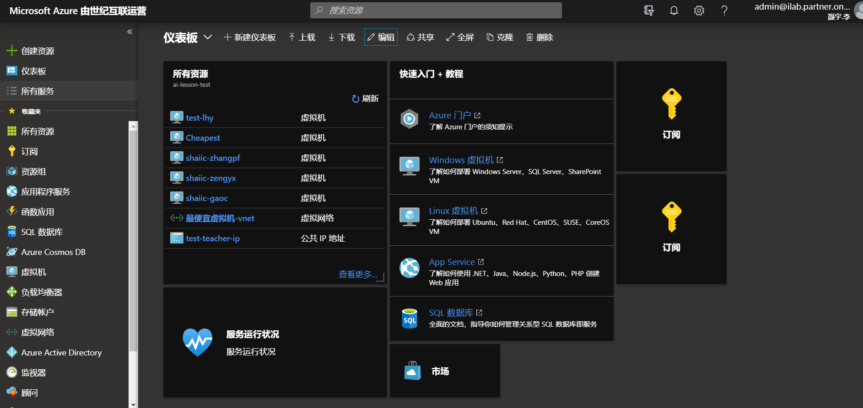
登录Azure Portal
https://portal.azure.cn
Azure主界面
第一次登录需要修改密码

Slide 15
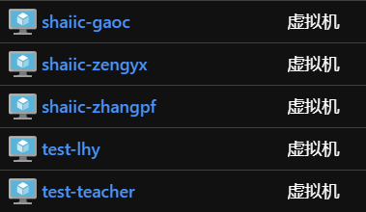
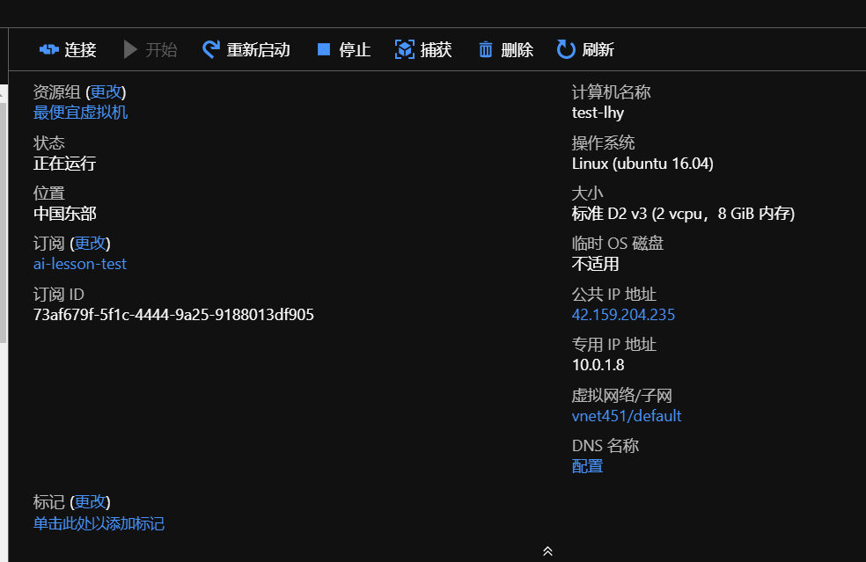
打开与关闭虚拟机
找到虚拟机分类，找到自己的虚拟机
虚拟机状态，点击停止关闭，点击开始打开，点击链接获取远程链接信息

Slide 16
课程环境介绍 – Linux操作
链接Linux
检查系统状态
打开程序

Slide 17
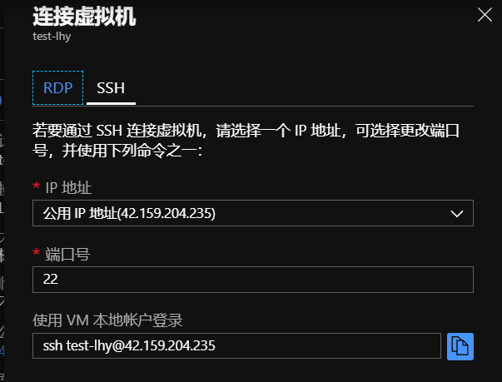
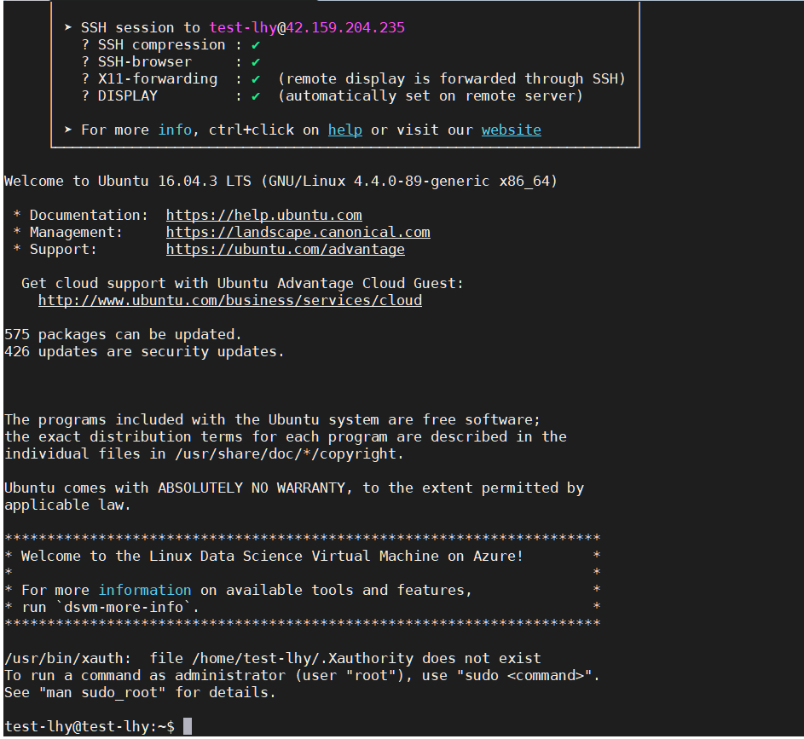
连接Linux
例子：
Remote Host：42.159.204.235
User Name：test-lhy
点击连接，获取SSH信息

Slide 18
常用Linux命令
命令：cd 目录
cd / 切换到根目录 cd /usr 切换到根目录下的usr目录 cd ../ 切换到上一级目录 或者 cd .. cd ~ 切换到home目录 cd - 切换到上次访问的目录
命令：ls 目录查看
ls 查看当前目录下的所有目录和文件
ls -a 查看当前目录下的所有目录和文件（包括隐藏的文件）
ls -l 或 ll 列表查看当前目录下的所有目录和文件（列表查看，显示更多信息）
ls /dir 查看指定目录下的所有目录和文件 如：ls /usr

Slide 19
常用Linux命令
命令：mkdir 创建目录
mkdir aaa 在当前目录下创建一个名为aaa的目录
mkdir /usr/aaa 在指定目录下创建一个名为aaa的目录
命令：rm 删除目录或文件
删除文件：
rm 文件 删除当前目录下的文件
rm -f 文件 删除当前目录的的文件（不询问）
删除目录：
rm -r aaa 递归删除当前目录下的aaa目录
rm -rf aaa 递归删除当前目录下的aaa目录（不询问）

Slide 20
常用Linux命令
命令：touch 建立文件
touch aa.txt 在当前目录创建一个名为aa.txt的文件
命令：mv 移动文件或目录
mv aaa bbb 将目录aaa改为bbb
mv /usr/tmp/aaa /usr 将/usr/tmp目录下的aaa目录剪切到 /usr目录下面
命令：cp 拷贝目录或文件
mv /usr/tmp/aaa /usr 将/usr/tmp目录下的aaa目录复制到 /usr目录下面
Notes:
在Jupyter里面实现，前面加叹号

Slide 21
常用Linux命令
命令：find 搜索目录
find 目录 参数 文件名称
find /usr/tmp -name 'a*' 查找/usr/tmp目录下的所有以a开头的目录或文件
find . -name "*.log" -ls 在当前目录查找以.log结尾的文件，并显示详细信息。
find /root/ -perm 600 查找/root/目录下权限为600的文件
find . -type f -name “*.log” 查找当前目录，以.log结尾的普通文件
find . -type d | sort 查找当前所有目录并排序
find . -size +100M 查找当前目录大于100M的文件

Slide 22
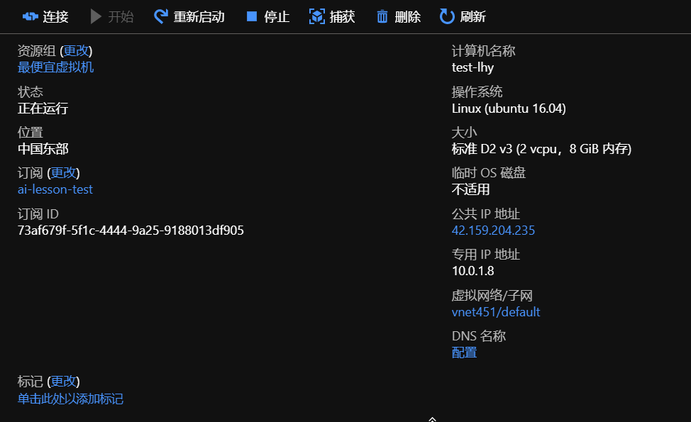
进入Jupyter Notebook
在Portal上找到自己的虚拟机，点开信息，在确保虚拟机已经打开的状态下，记好IP地址

Slide 23
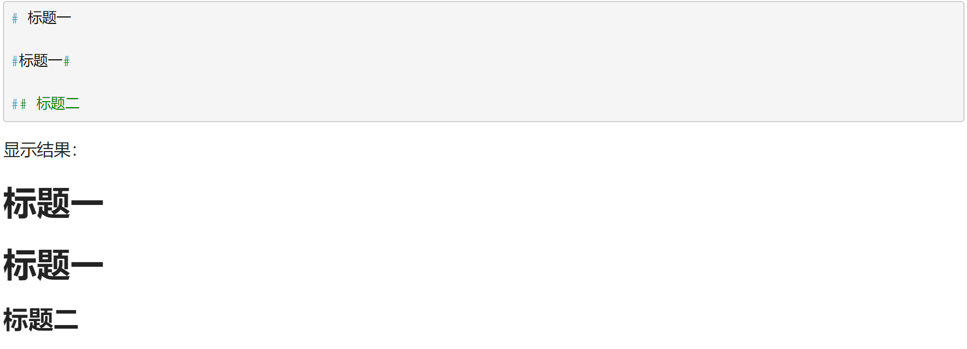
机器学习必备工具 – Jupyter Notebook
Markdown语法
Markdown中标题如果想定义一个标题，可以在前面加上#(或者用#将标题括起来)。1-6个#分别表示1-6级标题。

Slide 24
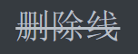
机器学习必备工具 – Jupyter Notebook
Markdown语法
Markdown支持4中文本样式，分别是：加粗、斜体、删除线和加粗且斜体。
样式 | 关键字 | 快捷键 | 样例 | 输出
加粗 | ** **或者__ __ | command/control+b | **加粗文本** | 加粗文本
斜体 | * *或者_ _ | command/control+i | _斜体文本_ | 斜体文本
删除线 | ~~ ~~ | 无 | ~~删除线~~
加粗且斜体 | ** **和_ _ | 无 | **这个是：_加粗且斜体_**
这个是：加粗且斜体

Slide 25
机器学习必备工具 – Jupyter Notebook
Markdown语法
链接：
[链接到百度](https://www.baidu.com "百度")
结果：
链接到百度

Slide 26
机器学习必备工具 – Jupyter Notebook
Markdown语法
列表：
使用*,+,-或者数字作为列表的关键字。同时列表也支持嵌套的形式。
主列表1
主列表2
1. 次列表1
2. 次列表2
+ 主列表3
结果：
主列表1
主列表2
次列表1
次列表2
主列表3

Slide 27
机器学习必备工具 – Jupyter Notebook
Markdown语法
表格：
|表头一|表头二|
|------|---|
|内容一|内容二|
|内容三|内容四|
显示结果：
表头一 | 表头二
内容一 | 内容二
内容三 | 内容四

Slide 28
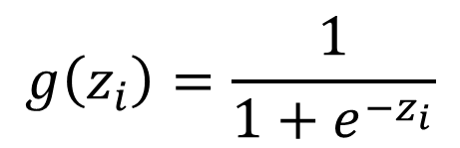
机器学习必备工具 – Jupyter Notebook
Markdown语法
数学公式：
$g(z_i)=\frac{1}{1+e^{-z_i}}$
显示为：
$$g\left(z_{i}\right)=\frac{1}{1+e^{−z_{i}}}$$

Slide 29
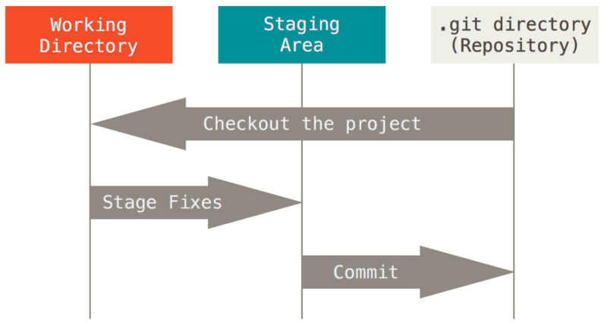
机器学习必备工具 – GitHub
Git起步于版本控制，也能很好的帮助我们协同工作
下载地址： http://git-scm.com/download/win
三种状态：已修改(modified) 已暂存(staged) 已提交(committed)
工作目录
暂存区
Git仓库（本地/远程）
Notes:
基本的 Git 工作流程如下：1, 在工作目录中修改文件。
2, 暂存文件，将文件的快照放入暂存区域。
3, 提交更新，找到暂存区域的文件，将快照永久性存储到 Git 仓库目录。

Slide 30
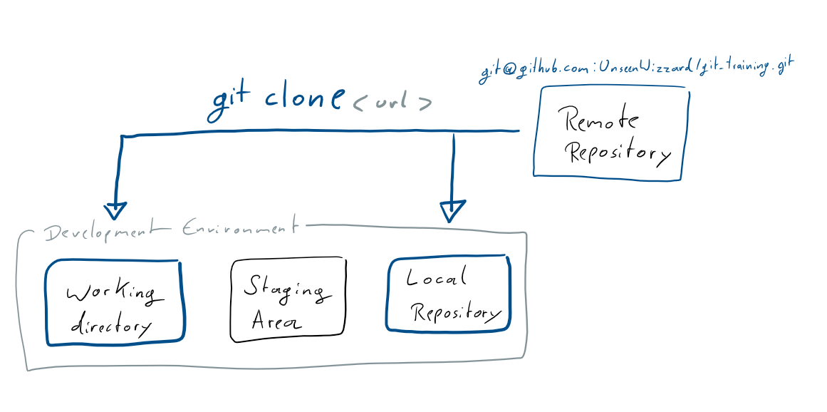
Git 基础 - 获取 Git 仓库
克隆现有的仓库
$ git clone https://github.com/libgit2/libgit2

Slide 31
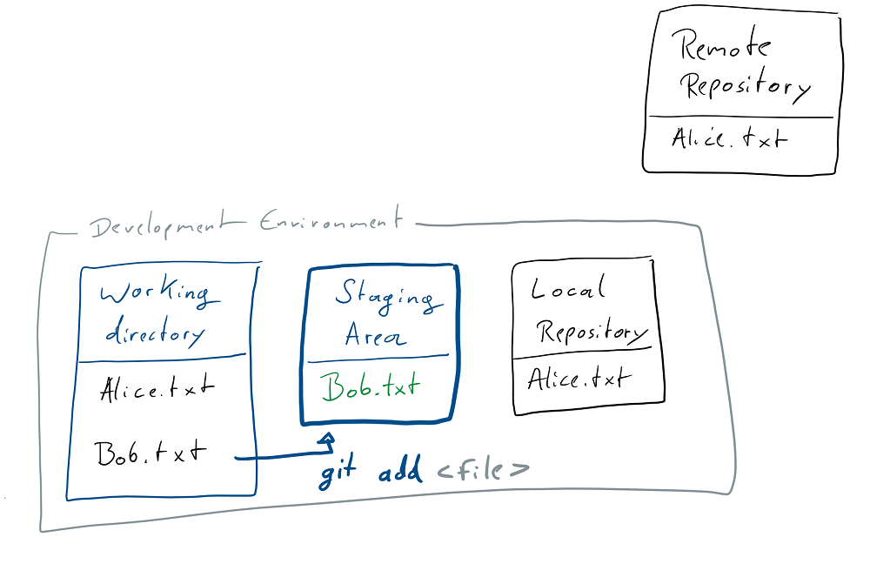
Git 基础 – 添加文件到暂存区
在本地目录修改好文件后，可以将文件添加到暂存区
$ git add <file name>
Notes:
-A 表示全部添加进去

Slide 32
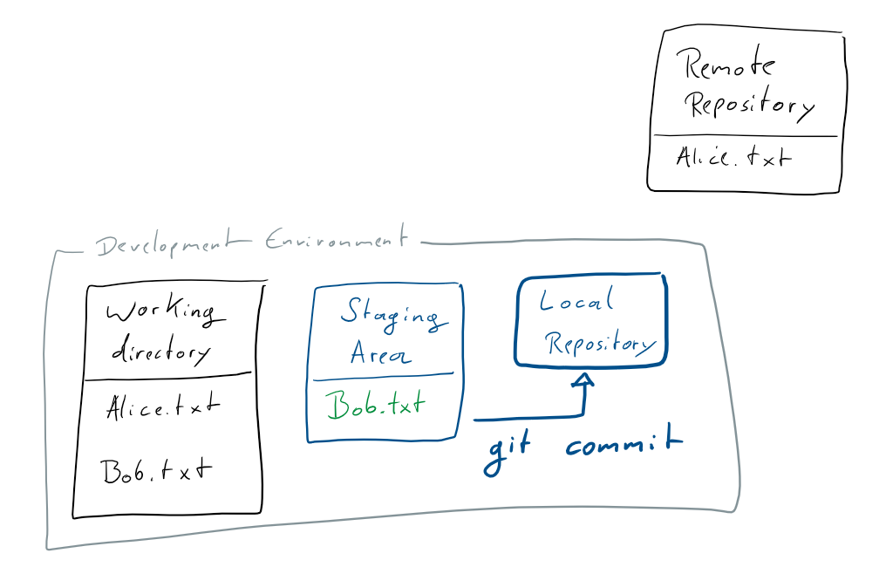
Git 基础 – 提交文件到本地仓库
在文件更新好，确认可以提交后，可以将文件提交到本地仓库
$ git commit -m “description of this commit”

Slide 33
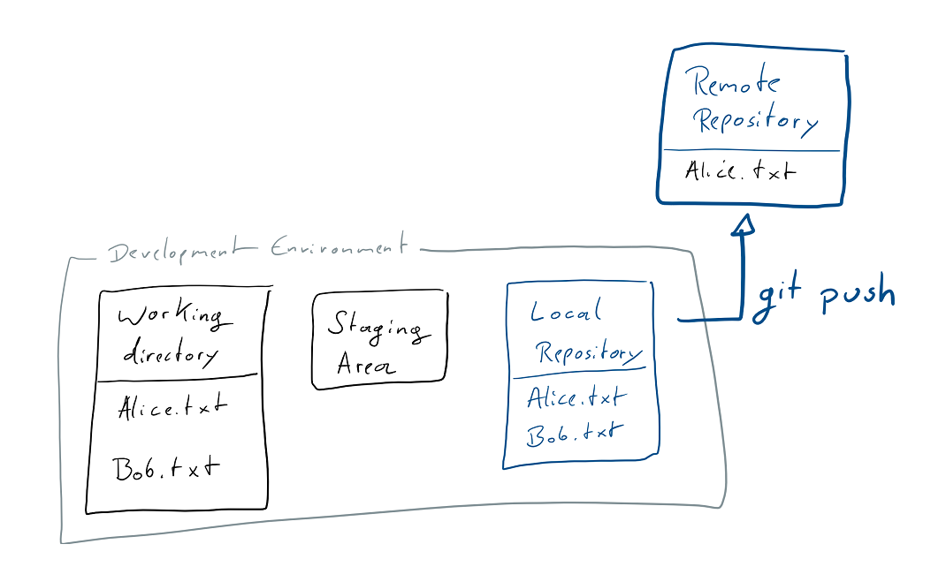
Git 基础 – 上传文件到远端仓库
上传文件到远端仓库，实现和他人共享文件，协作开发
$ git push
本地工作目录里面会有一个隐藏文件 .gitignore 可以把不需要同步的文件名加进.gitignore里面

Slide 34
Git 基础 – 几个Git查看命令
想查看当前目录的文件状态：
$ git status
Untracked, Modified, Staged, Changes to be committed……
如果想查看你已经配置的远程仓库，可以运行 git remote 命令：
$ git remote -v
origin https://github.com/schacon/ticgit (fetch)
origin https://github.com/schacon/ticgit (push)……

Slide 35
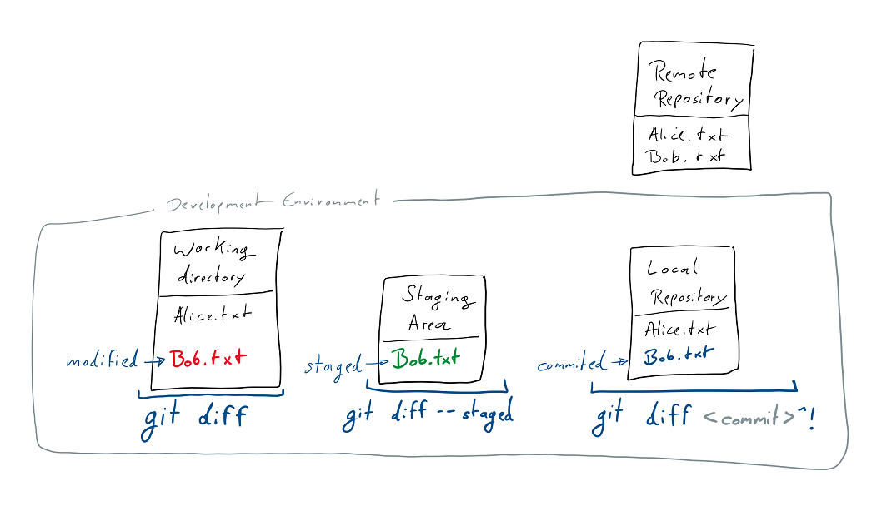
Git 基础 – 几个Git查看命令
想知道具体修改了什么地方，可以用 git diff 命令：

Slide 36
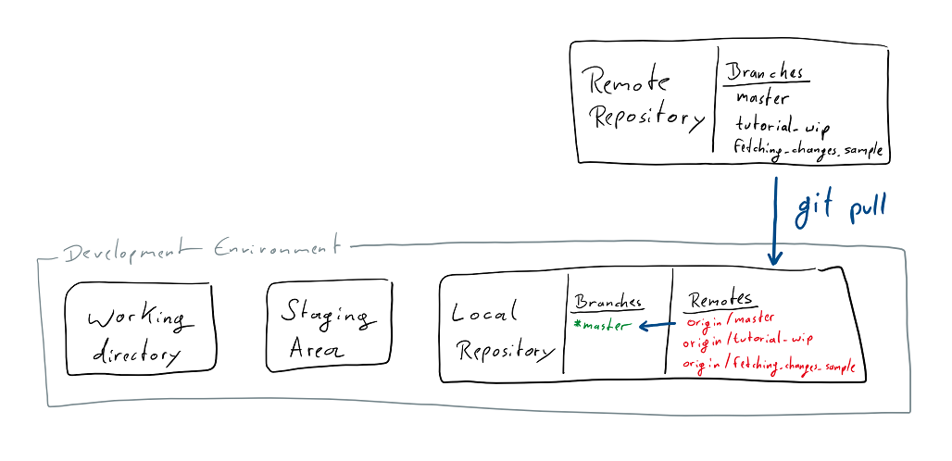
Git 基础 – 同步远程仓库到本地
从远端仓库拉取最新文件，实现和他人进度保持一致
$ git fetch
$ git pull
$ git checkout master
$ git merge upstream/master

Slide 37


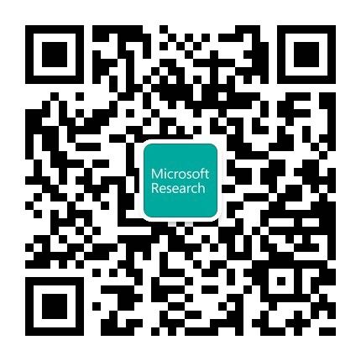

愿成为人工智能黄浦江畔的黄埔军校！
微软亚洲研究院
微软-仪电人工智能创新院

